Slide 1










TurboNote

Slide 2
TurboNote

Slide 3
TurboNote

Slide 4
Bevezetés
A csapatról
A projektről
TurboNote

Slide 5
A csapatról
Csapattagok
Tapasztalatok
Programozás
Java, Kotlin, VueJs
Egyéb
Adobe PS, Adobe XD
TurboNote

Slide 6
A projektről
Az ötlet
TurboNote
Az alkalmazás célja
Célközönség
Kitűzött célok
TurboNote

Slide 7
A projektről
Megvalósítás
Kezdeti terv
Feladatok elosztása
Elért célok
TurboNote

Slide 8

A backend
A backend célja
Backend technológiák
Adatbázis architektúra

Slide 9
A backend célja
Adatok tárolása
Tárolt adatok manipulálása

Slide 10
Backend technológiák
PHP, Laravel
VSCode

Slide 11
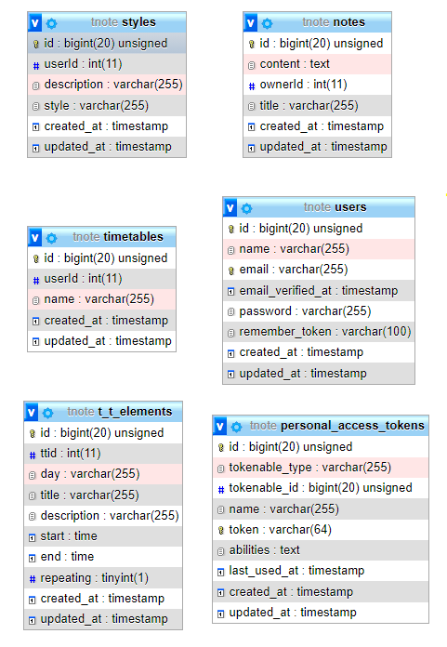

Adatbázis
Adatbázis technológiák
PHPmyadmin, MariaDB
Architektúra

Slide 12
Mobil
A mobil célja
Kezdeti terv
Megvalósítás

Slide 13
A mobil célja
Hordozható felhasználói felület
Egyszerű elérhetőség

Slide 14
Kezdeti terv
Funkciók
Kezdeti design
Egyszerű
Letisztult

Slide 15
Megvalósítás
Sikeresen megvalósított funkciók
Végleges design
Színek
Logo

Slide 16
Asztali alkalmazás
Az asztali alkalmazás célja
Tervek
Végleges alkalmazás

Slide 17
Az asztali alkalmazás célja
Szokások megörzése
Üzemeltetői oldal

Slide 18
Tervek
Minimum funkciók
Plusz funkciók
Megjelenés
Színek
Hasonló alkalmazások

Slide 19
Végleges alkalmazás
Megvalósítótt funkciók
Továbbfejleszthetőség

Slide 20
Kösszönjük a figyelmet
Web
A web célja
Tervezés
Megvalósítás

Slide 21
Kösszönjük a figyelmet
A web célja
Könnyen elérhető
Reszponzív kinézet

Slide 22
Kösszönjük a figyelmet
Tervezés
Funkciók
Tervezett kinézet
Színek
Elemek

Slide 23
Kösszönjük a figyelmet
Megvalósítás
Elkészült funkciók
Végleges design
Továbbfejlesztési lehetőségek

Slide 24
Kösszönjük a figyelmet

Slide 25
Kösszönjük a figyelmet

Slide 26
Kösszönjük a figyelmet
Készítette: TurboNote csapat
Készítette: TurboNote csapat

